Slide 1
Internet

Slide 2
Sommaire
Programme et Objectifs pédagogiques
II. Internet: Qu’est-ce que c’est?
III. Comment ça marche?
Protocole de communication
Les protocoles TCP/IP
L’adresse IP
Serveur DNS
Le routage
Encapsulation des données
Les réseaux Pair à Pair
Caractérisation de certains réseaux
Impacts sociétaux

Slide 3
I. Le programme

Slide 4
I. Objectifs pédagogiques
Développer une culture numérique
Comprendre ce qu’est Internet
- Comprendre comment ça marche (grands principes techniques)

Slide 5
II. Internet: Qu’est-ce que c’est ?
Activité 1 : Dessine moi internet !!!
Notes:
- On est focalisé sur le plus visible: applicatif
le web est l'un des services possibles sur la couche application, plus tardif qu'I, et il en existe bp d'autres
messagerie (instantanée ou différée)
transfert ou partage de fichiers
streaming
applications smartphone
pilotage d'objets connectés, etc.
https://www.submarinecablemap.com/
parfois on pointe le regard sur le support matériel
éléments matériels notables
ordinateurs
cables (dont sous-marins, transatlantiques, etc.)
antennes
routeurs
commutateurs
mais il pourrait être tout autre sans changer internet (et il a déjà bp évolué depuis les années 90)

Slide 6
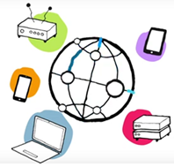
II. Internet: Qu’est-ce que c’est ?
Définition
Interconnexion Network = Réseau
INTERNET
« Internet est le réseau informatique mondial accessible au public. C'est un réseau de réseaux »
D’après Wikipédia
Internet n’est pas le web !!
Notes:
Un réseau est la mise en relation, à distance, d’entités autonomes (opposé à la relation maître-serviteur)

Slide 7
II. Internet: Qu’est-ce que c’est ?
Un réseau?
Un réseau est ensemble d’éléments interconnectés.
Un réseau peut être:
« matériel » (comme le réseau électrique, le réseau routier, un réseau informatique…)
« immatériel » comme le réseau social
Notes:
Un réseau est la mise en relation, à distance, d’entités autonomes (opposé à la relation maître-serviteur)

Slide 8
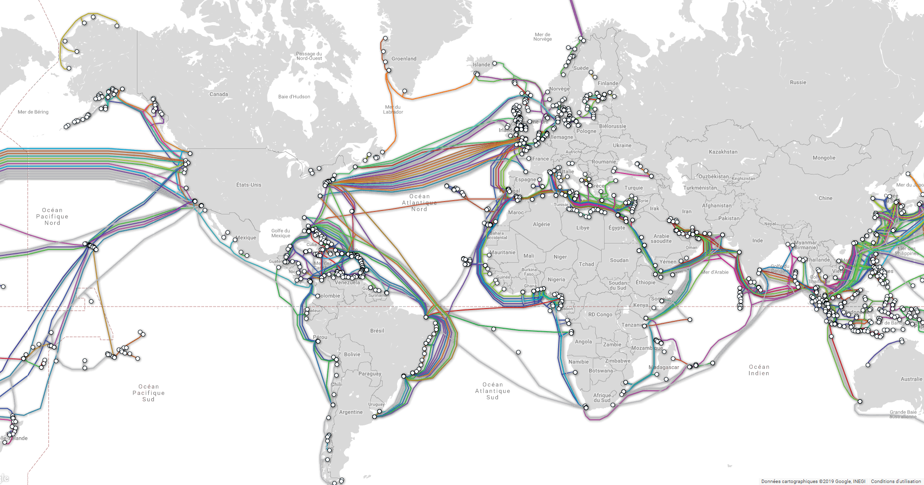
II. Internet: Qu’est-ce que c’est ?
- Internet n’est pas qu’une infrastructure matérielle
Internet est surtout une infrastructure logicielle indépendante du réseau physique.
Normes, Protocoles, Algorithmes…
Notes:
- On est focalisé sur le plus visible: applicatif
le web est l'un des services possibles sur la couche application, plus tardif qu'I, et il en existe bp d'autres
messagerie (instantanée ou différée)
transfert ou partage de fichiers
streaming
applications smartphone
pilotage d'objets connectés, etc.
https://www.submarinecablemap.com/
parfois on pointe le regard sur le support matériel
éléments matériels notables
ordinateurs
cables (dont sous-marins, transatlantiques, etc.)
antennes
routeurs
commutateurs
mais il pourrait être tout autre sans changer internet (et il a déjà bp évolué depuis les années 90)

Slide 9
II. Internet: Qu’est-ce que c’est ?
ARPANET
« Advanced Research Projects Agency NETwork »
Réseau reliant plusieurs universités des Etats-Unis.
Notes:
qui a pris forme à partir du réseau Arpanet, projet de défense américain
qui s'est étendu et organisé autour de certaines normes
et qui rassemble aujourd'hui une large majorité des humains dans un même réseau d'échange
sur lequel tous les réseaux, tous les types de supports et presque toutes les activités humaines convergent !
-> c'est bien un réseau social, devenu fondamental: être privé de son accès, c'est être exclu socialement
qui est associé à des valeurs: libre et ouvert
-> dimension culturelle majeure, c'est beaucoup plus qu'un outil
et qui peut être mis en péril voire mourrir comme entité

Slide 10
III. Comment ça marche?

Slide 11
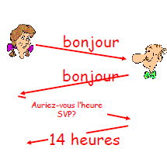
Protocole de communication
Lors de la transmission d’une information entre deux machines, un ensemble de règles de communication communes doivent être suivies : on parle d’un protocole de communication.

Slide 12
Les protocoles TCP/IP
Internet s’appuie sur différents protocoles parmi lesquels :
Le protocole IP (Internet Protocol)
Le protocole TCP (Transmission Control Protocol)

Slide 13
Les protocoles TCP/IP
Protocole IP
Le protocole IP assure l'acheminement au mieux des paquets. Il ne se préoccupe pas du contenu des paquets. Il permet de déterminer les meilleurs chemins à travers les réseaux en fonction des adresses IP.
Le protocole IP est considéré comme « non fiable ».

Slide 14
Les protocoles TCP/IP
Protocole TCP
Le protocole TCP assure la transmission fiable des données.
Par exemple, il:
établit la communication
découpe les gros paquets de données en paquets plus petits et les numérote.
à la réception, vérifie que les paquets sont bien arrivés et redemande l’envoi si nécessaire.
envoie des accusés de réception.

Slide 15
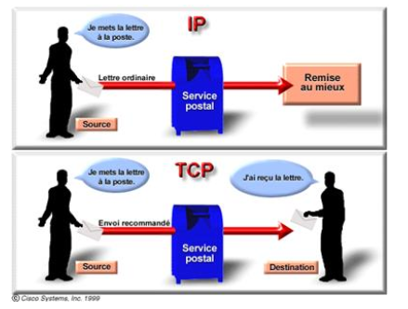
Les protocoles TCP/IP
Le protocole IP: permet la « distribution » (l’acheminement/le routage) des données.
Le protocole TCP: assure la transmission des données. Il fiabilise entre autre la transmission.
Il y a fiabilisation de la transmission mais pas de garanties temporelles.

Slide 16
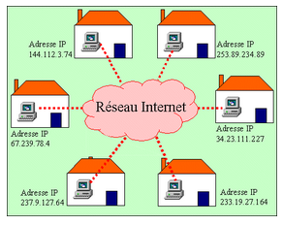
L’adresse IP
Une adresse IP est un numéro d'identification qui est attribué à chaque périphérique relié à un réseau informatique qui utilise l'Internet Protocol.

Slide 17
Le routage
Le routage est le mécanisme par lequel des chemins sont sélectionnés pour acheminer les données d'un expéditeur jusqu'à un ou plusieurs destinataires.

Slide 18
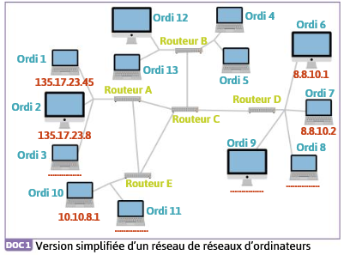
Le routage
Un routeur permet de relier ensemble plusieurs réseaux, il est composé d’un nombre plus ou moins important d’interfaces réseau (cartes réseau).

Slide 19
Le programme

Slide 20
Adresse symboliques DNS (Domain Name System)
Le Domain Name System DNS, est le service
utilisé pour traduire les noms de domaines
Internet en adresse IP
DNS | Adresse symbolique
185.53.179.8 | eduscol.fr

Slide 21
Le programme

Slide 22
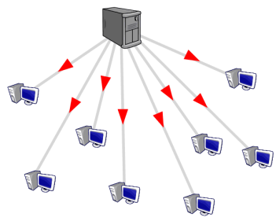
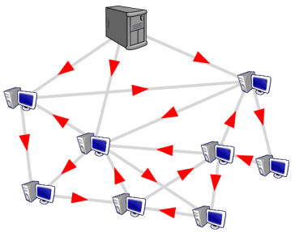
Les réseaux Pair à Pair
Echange pair à pair
Pour qu’un réseau pair à pair fonctionne, il faut que chaque internaute installe sur son ordinateur un logiciel spécifique (Bit Torrent, eMule…).

Slide 23
Les réseaux Pair à Pair
Intérêts:
- Permet l’échange de fichiers sur Internet sans autorité centrale
- Pas d’encombrement de serveurs
Usages:
- Téléchargement illégal de films
- Partage de capacités de calcul
- Paiement par Bitcoin

Slide 24
Le programme

Slide 25
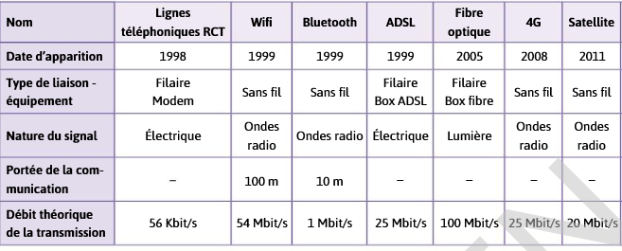
caractérisation de certains réseaux
Document issu de l’activité 4 p18 Manuel SNT Hachette Education

Slide 26
Impacts sociétaux
Vidéo : Internet , la pollution cachée

